Slide 1

Présentation des Analyses des Données Hôtelières
ANDRIANTSALAMA Rijamampianina
04 avril 2025

Slide 2

Sommaire
Résumé
Introduction
Méthodologie
Résultats
Tendances - Visualisation
Discussion
Interprétation & Implications
Visualisation
Conclusion

Slide 3

Résumé
Cette analyse porte sur un ensemble de données hôtelières contenant 119 390 réservations.
Les principaux insights incluent :
Tarif journalier moyen (ADR) : 101,83 €
Séjour moyen : 3,43 nuits
Coût total moyen par séjour : 357,85 €
Clients réguliers : Seulement 3,19%
Les noms de famille les plus courants : Smith, Johnson, Williams

Slide 4

Introduction
Cette analyse a pour objectif d'explorer les tendances des réservations hôtelières et de fournir des insights exploitables pour la gestion hôtelière.
⚠️ Toutes les informations personnelles ont été supprimées afin de garantir la confidentialité des données.
📜 Source des données (échantillon réel ) : Article Hotel Booking Demand Datasets, rédigé par Nuno Antonio, Ana Almeida et Luis Nunes (Data in Brief, vol. 22, fév. 2019).

Slide 5

Méthodologie
Nettoyage des données : suppression de la colonne "company" (avec 112593 valeurs manquantes, soit 94% des lignes)
Création de nouvelles variables (total_nights, total_kids)
Analyse statistique descriptive
Extraction d'informations à partir des données textuelles (noms, emails, numéros de téléphone)

Slide 6
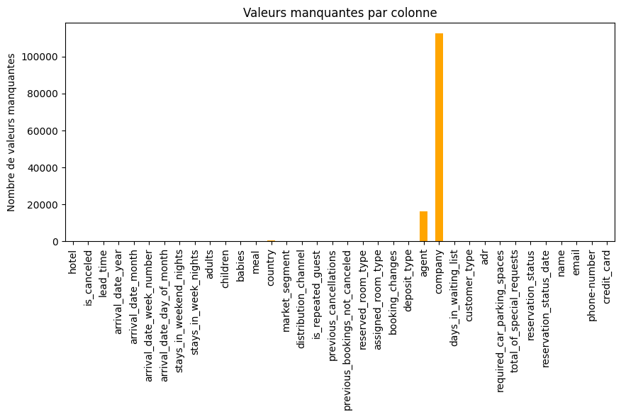
Méthodologie

Slide 7
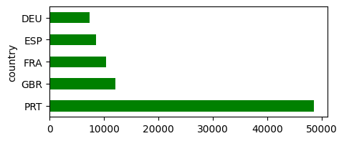
Résultats
Données Démographiques
Top 5 pays :
PRT (Portugal) - 48 590
GBR (Royaume-Uni) - 12 129
FRA (France) - 10 415
ESP (Espagne) - 8568
DEU (Allemagne) - 7287
Indicatifs téléphoniques les plus courants :
799 (168)
185 (167)
541 (166)

Slide 8
Résultats
Tendances Temporelles
58 152 arrivées entre le 1er et le 15 du mois
Jours d'arrivée préférés :
Vendredi (19 631)
Jeudi (19 254)
Lundi (18 171)
Comportement des Clients
Clients réguliers: 3,19%
ADR le plus élevé : 5 400 € payé par Daniel Walter
Clients exigeants : 40 clients ont fait 5 demandes spéciales
Familles nombreuses :
Jamie Ramirez (10 enfants)
Nicholas Parker (10 bébés)
Marc Robinson(9 bébés)

Slide 9
Discussion
Interprétations
Les données révèlent que :
La majorité des clients viennent du Portugal
La fidélisation client est inefficace
Les fins de semaine sont des périodes d'arrivée privilégiées
Tendance pour Famille nombreuse
Implications
Cibler les offres promotionnelles en début de mois (1-15)
Développer des packages « famille » pour attirer les clients avec enfants
Améliorer le service pour les clients exigeants (5+ demandes spéciales)
Renforcer la fidélisation des clients (seulement 3,19% de clients réguliers)

Slide 10
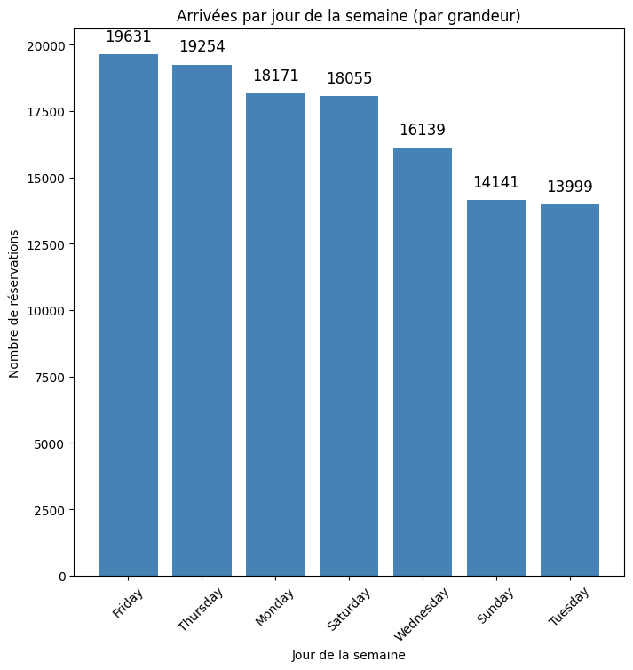
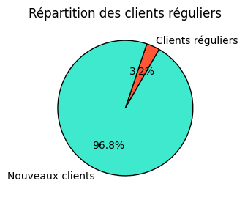
VISUALISATION

Slide 11
CONCLUSION
Cette analyse fournit des insights précieux sur le comportement des clients hôteliers.
Les principales recommandations incluent :
Adapter l'offre aux familles nombreuses
Optimiser le staffing en fonction des jours d'affluence
Développer des stratégies de fidélisation des clients
Personnaliser les services pour les clients exigeants

